Slide 1
羽之爱·品牌战略
ABC项目组 · 第一阶段客户汇报（pre-read版）
2022年10月15日

Slide 2
1
项目背景与进度
品牌现状分析
羽之爱内部能力分析
受众需求分析
现有品牌形象感知
外部机构分析借鉴
品牌主张方向探索（WIP）
Notes:
内部分析
分为2-3页
（现状1页，SWOT1-2页）
内部分析要有一个目录（大的目录）：
比如：自身现状、品牌价值、核心能力

Slide 3
1
项目背景与进度
品牌现状分析
羽之爱内部能力分析
受众需求分析
现有品牌形象感知
外部机构分析借鉴
品牌主张方向探索（WIP）
Notes:
内部分析
分为2-3页
（现状1页，SWOT1-2页）
内部分析要有一个目录（大的目录）：
比如：自身现状、品牌价值、核心能力

Slide 4
羽之爱战略规划
愿景
让中国每一个孩子，都能获得运动的快乐和健康
使命
解决中国250万大龄特殊残障孩子“缺乏运动环境、缺少康复路径”的社会问题
让运动改造大脑，改变生活
每年教全国1万名孩子，每个孩子背后是1个家庭，通过1%带动其余250万家庭
打造成中国大龄（6-18岁）特儿运动康复的第一品牌
战略目标
从0到1验证
特儿市场对运动需求
2018-2021
医疗增值
增加运动康复属性
2022-2023
数据化、标准化
从传统体育公司蜕变
2022-2023
复制
多品类、多城市、结合线上
2023-2025
发展阶段
发展战略
自主研发更多
运动康复课程
校园产品
标准化
对内：端到端的数据化
对外：建全国开放平台
打造
赛事IP
拓品类
和线上
家长端、教师端、管理端三端流程标准化+数据化建立特儿运动教育开放平台
打造特奥赛事IP
打造标准化特殊学校校园服务
拓展品类，面向全国，游泳、篮球、少儿田径等
特殊儿童版KEEP，为线下引流
改变用户心智，不只是羽毛球等运动，而是由医学机构参与授课、评测的康复课程
家长端、教师端、管理端三端流程标准化+数据化建立特儿运动教育开放平台
改变用户心智，不只是羽毛球等运动，而是由医学机构参与授课、评测的康复课程
战略意义
羽之爱的社会价值所在
改变用户心智模式的基石
校园服务-引流产品
球馆服务-主营产品
医学康复-高客单价
三端数据化和全国开放平台是复制到20个城市、降低边际成本、建立护城河的最优路径
羽之爱品牌规划咨询项目
This information is confidential and was prepared by ABC solely for the use of our client; it is not to be relied on by any 3rd party without ABC's prior written consent.
Notes:
具体目标数字是否有给出

Slide 5



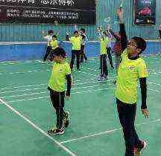
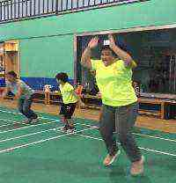
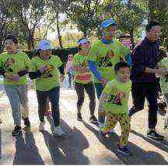



羽之爱做什么？
是一家通过专业运动（如游泳、篮球、羽毛球等）为特殊残障儿童做运动康复的公益性机构
痛点：大龄特殊儿童缺乏运动环境及康复路径
羽之爱：通过专业运动为特殊儿童提供运动康复
上海单城模型
6-18岁特殊儿童数量
服务6-18岁有特殊需要的儿童和青少年
上海 2.5万 人
全国 250万 人
羽毛球 | 体适能 | 跑步
包括孤独症、脑瘫、唐氏、发育迟缓、听障、罕见病等。
进入6所特殊教育学校
提供日常体育课教学
缺乏运动环境
自主开发了一套独特的、适合残障儿童/青少年的运动康复课程
商业球馆教学点9个
全国约66万家少儿体育培训机构，但仅有“羽之爱”一家专门针对特殊儿童群体。
上海特殊学校仅能承载4000名特殊儿童，其余孩子分布于普通学校、在家、当地组织等。
15名教练员
持有4证上岗
羽毛球、体适能、特奥教练、心脏急救AHA
缺乏康复路径
国内特殊儿童医学康复机构主要针对6岁以下的低龄儿童，大龄特殊儿童常被拒收。
特殊学校内缺少专业康复训练及针对性课程。
已实现商业手段做公益
已验证单一城市财务模型
目前利润率年15%-19%
每周常训孩子480名，累计培训600余人
This information is confidential and was prepared by ABC solely for the use of our client; it is not to be relied on by any 3rd party without ABC's prior written consent.

Slide 6
项目范围
通过梳理现有项目，明确六和现有的机构战略目标，提升团队内部的战略共识和团队凝聚力
通过讲好品牌故事，提升六和的筹款能力
第一部分：新品牌发现
第二部分：新品牌定位共创
第三部分：新商标逻辑点
羽之爱品牌升级方向假设
通过品牌内部相关方访谈，明确品牌未来发展愿景、产品规划、核心能力及目标受众
通过一对一深访（家长、学校、教练等）及案头调研，了解目标受众对于羽之爱现有品牌认知、利益诉求、识别品牌核心资产及触达渠道，做定性分析
对标分析行业内部优秀机构的品牌定位及传播案例，总结对羽之爱市场区隔度建立的启发
【新增】根据羽之爱提供的前期问卷结果做分析；设计新问卷，对以上分解结果做验证，获得相关结论的定量反馈
提出2~3个新品牌定位假设方向
工作坊共创品牌定位
通过工作坊形式，基于前期分析，与羽之爱团队共同探讨品牌升级方向（从2-3个方向中选择）
明确“我是谁”&“我能带给你什么”
根据品牌定位与访谈获取的资料进行品牌宣传设计
基于明确的品牌定位方向、品牌调性、目标受众、目标传播平台，和充分的一手访谈资料，设计宣传用品牌图文。（须包含一个筹款传播物料）
品牌传播战略制定与落地路径
基于品牌定位、目标受众，结合外部启发，设计适用于羽之爱的品牌传播方案
制定1-3年阶段性品牌传播目标、传播主题与相应的高阶传播策略
共创新商标形象*
我们愿意提供支持，与第三方设计师充分沟通品牌新定位，在共创过程中由设计师完成具体的新商标形象设计（*暂无此安排，后续若时间充裕，另行商议）
寻找六和现有项目的亮点，找到一些差异化化的打法
交付内容
《羽之爱品牌升级方向假设》
羽之爱内部诊断报告*1+3=4
受众分析报告*8+2+3+3=16
行业对标报告*4+3=7
品牌备选方向
《羽之爱新品牌定位确立》
工作坊讨论总结
羽之爱品牌定位描述
羽之爱新品牌主张诠释的说明
《羽之爱新商标落地方案》
新商标形象和遴选逻辑
羽之爱新品牌未来1-3年传播策略
新商标设计的落地方案
羽之爱品牌规划咨询项目

Slide 7
带着目前已知的结论和假设，展开我们的分析与访谈
01
02
运动和康复双主题
目前羽之爱活动以运动为主，通过运动来让特儿有一定的提升，未来会有更专业的康复产品
青少年特儿需要运动康复服务
6岁以上特儿很需要运动康复的机会，市场同类少，而我们要做的，只是触动开关，用语言让他们认同
03
04
挖掘深层需求是重要课题
参与过却不愿意继续参与羽之爱活动的家长不少，甚至会有抵触，需要确认离开的原因
不同角色视角可能会有较大的差异
我们需要取得各方视角更多元的声音，提炼分析差异及其原因，才能寻求到羽之爱核心品牌元素
Notes:
羽之爱的 机构受众分析（承接 战略的部分）——基本只要承接家长即可。
目前这些都是假设，通过什么东西得到
羽之爱目前需要什么
这一页——呈现问题，引导后面的访谈

Slide 8
羽之爱内外部调研情况
调研对象 | 调研方式 | 调研数量 | 完成进度
羽之爱创始人赵教练 | 一对一深访 | 1 | 已完成全部分析
羽之爱授课教练 | 一对一深访 | 3 | 已完成全部分析
羽之爱目标家长 在训学员家长 排队家长 流失家长 听说过羽之爱的家长 尚未听说过羽之爱的家长 | 一对一深访 | 16 | 已完成全部分析
 | 问卷调研 | 2022年3月羽之爱在训学员家长调研 N=207（由羽之爱提供） | 已完成全部分析
 |  | 羽之爱目标家长问卷调研 | 已完成问卷制作及测试，待投放

Slide 9
项目进度- 20221015
本周
月
8月
9月
10月
11月
周
0
1
2
3
4
5
6
7
8
9
10
11
12
13
0
项目准备
August 2022
项目破冰
前期对接，材料准备
确定思路方向和计划
1
新品牌发现
机构内部诊断
受众分析（访谈）
受众分析（问卷）
行业与对标分析
September 2022
项目启动会
October 2022
品牌定位工作坊
2
新品牌定位共创
品牌定位整合与工作坊
品牌故事完善
品牌传播策略制定
November 2022
传播策略制定
3
新商标逻辑点
新商标形象和遴选逻辑
新商标的传播策略
December 2022
最终交付
*阶段汇报时间有可能调整

Slide 10
2
项目背景与进度
品牌现状分析
羽之爱内部能力分析
受众需求分析
现有品牌形象感知
外部机构分析借鉴
品牌主张方向探索（WIP）

Slide 11
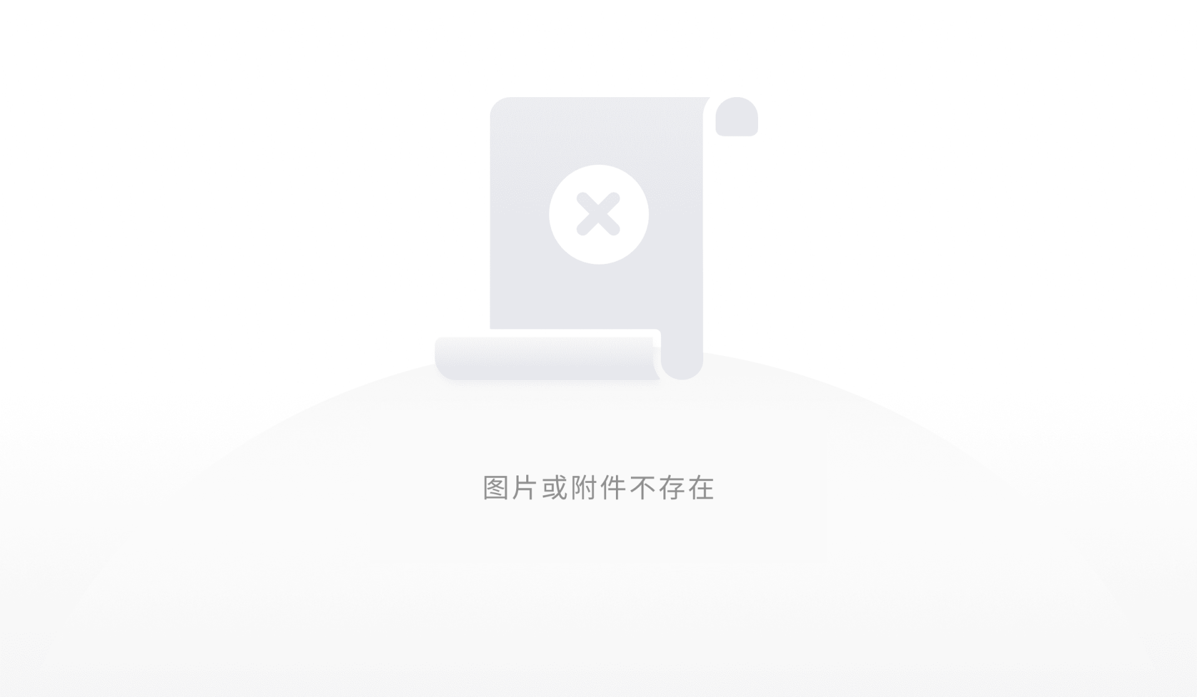
核心能力评估（内部视角）
羽之爱专为特殊儿童提供运动课程；已形成专业羽毛球课程体系，因材施教，适应特儿学习节奏，但课程体系相对单一，尚未满足市场需求
能力优势
能力不足
定位
唯一一家通过专业运动为特殊儿童提供运动康复的机构
“市场上唯一一家收大龄特殊儿童的专业运动机构。“
品牌现有定位主打特殊儿童，可能对未来扩张有一定阻碍
“品牌最初凭借“只教特殊孩子”这个口号发展起来，但是未来的发展也因此受制，因为很多家长会有所顾忌，不愿意表达或某种程度上不愿意承认自己的孩子是“特殊儿童”，因此不会来参与羽之爱的活动”
课程
课程体系：专为特殊儿童打造的羽毛球课程体系
“出过一本书，含有成体系的方法论；能教孩子别的教练教不会的——互动、社交、打比赛，分清敌我……“
教学内容及方法：因材施教，适应特殊儿童学习节奏，给予孩子自信心，激发孩子运动兴趣，培养情感和健全人格
“我们会特别照顾孩子们的进度，不会强求他们必须完成一些动作；在有困难的时候会将一个小动作分解到更细，很耐心地帮助他们慢慢学会这个动作，从而增强自信心。”
“每个教练、每个班、每节课都有独特的教案，需要带班教练根据孩子进度、能力，结合家长的一些需求自己设计，有几个班就会有几本不同的教案。”
“每节课结束都会有一个互相感谢的环节——孩子和教练、孩子和家长、以及孩子之间会互相道谢，创造感恩和友爱的氛围。“
课程体系：目前课程选择只有羽毛球，较为单一，不足以满足市场需求
“很多家长也有提出对其他几个运动形式的诉求，比如游泳、篮球等。家长都希望自己的孩子有安全保护的能力，所以希望孩子会游泳；因为每个学校一定会有一个投篮架，所以家长也希望孩子能学会和别人一起打篮球比赛。”
教练及场地
①现有教练数量和场地有限，无法满足家长需求
“教练数量和场地有限，有家长排队还在排队等候；教学点还没有很好地覆盖到上海各个区域，有些家庭来上课比较远。”
②拓展更多运动后（游泳、篮球），需要克服不同的商业环境
“说服运动场馆接纳我们、对教练的更高要求（意味着更高的成本）等，是目前拓展运动类型需要克服的，也是未来的壁垒。”
羽之爱品牌规划咨询项目
Source：羽之爱赵教练及授课教练访谈，ABC项目组分析

Slide 12
核心能力评估（内部视角）
帮助孩子们在体能、性格等各方面取得可见的进步，经常与家长沟通课程与孩子情况，重视家长的要求与反馈；但课程效果因人而异且缺少量化标准
能力优势
能力不足
课程
课程效果：孩子身心健康均有进步，帮助提升家庭幸福感
“有一个原本四肢不太协调的孩子在一两个月内学会了跳绳，从一开始只能跳1个，到后来一次能连着跳9、10个。”
“一个13岁的自闭症孩子，以前从来都不和别人接触、交朋友；在羽之爱训练了一段时间之后，人也变开朗了，突然就会叫朋友来家里玩了，家长非常感动。和邻居家原本走动不多，现在会经常交往。”
家长沟通：与家长积极沟通，针对家长的意见和反馈，愿意进行调整
“我们会和家长沟通课程内容的设计，告诉家长们这些设计背后的技巧和目标。”
“我们会在上课的时候拍上课片段给家长们看，让家长感受上课的氛围、了解孩子的状态。”
“平时课后我们也会让家长写评语和改进意见。”
“有些家长也会对现有教学方法不太满意，会提出异议。针对这种情况，我们会把自己遇到的案例拿到教练会议上讨论，大家一起分享经验、解决问题，积极做出调整与改善。”
课程效果：课程效果缺少量化标准
“希望行为改善上面可以增加一些可量化的东西。”
羽之爱品牌规划咨询项目
Source：羽之爱赵教练及授课教练访谈，ABC项目组分析

Slide 13
核心能力评估（内部视角）
羽之爱教练团队多为志愿者转型，具备专业羽毛球教学资质，且富有爱心及责任心；但未来扩张时教练招募可能会有难度
能力优势
能力不足
团队
教练团队：受使命驱动，专业有爱的教练团队
“一个孩子背后是一个家庭，解决一个家庭就是解决一个社会问题。“
“教练们非常有耐心、有爱心，真心喜欢孩子，对孩子们非常负责。”
“羽之爱非常团结，心往一处使，都是被赵教练的公益心凝聚起来的，对他很认可，觉得他很有人格魅力，所以我们无怨无悔地跟着他。”
“我们团队就像一群‘梁山好汉’一起努力。”
教练培训
①专业羽毛球+特儿相关培训，上岗前由老教练带新教练积累经验
“每个教练上岗前必须持有四证，是有上海羽毛球协会专业认证的。”
“赵教练会培训特殊儿童的专业知识和可能发生的问题的处理方法。”
“有了前面的专业证书和培训后，新教练还不能立刻上岗，必须跟着老教练实践、试用一段时间，确保有独立带班的能力后，才放心让教练自己带班。”
②每周教练内部分享技能培训、案例和经验，共同探讨实际教学问题
“每周例会主要会培训与羽毛球技能、教学方法相关的内容；案例分析，新老教练一起分享经验，解决教学实际的困难。”
教练招募：现有教练多为志愿者转正，薪资与市场持平，但授课难度更高，恐难以吸引到足够数量的教练来支撑未来的扩张
“目前羽之爱给到授课教练的薪资水平和市场上的普通教练一样，但要求的耐心程度和专业度都要更高。目前还是比较难招到教练的。”
羽之爱品牌规划咨询项目
Source：羽之爱赵教练及授课教练访谈，ABC项目组分析

Slide 14
核心能力评估（内部视角）
羽之爱内部团队文化明确，团队因爱心及奉献精神相聚，以家长的感谢和孩子的进步为驱动力
能力优势
能力不足
团队
团队文化：团队价值观明确（专业、爱心、奉献），教练们以家长的感谢和孩子的进步为动力
内部价值观
以事为先，做事一定要有计划、能达到期望
以人为重，团队所有教练员、后勤支持人员，人是最重要的
以德为本，对自己有道德要求、社会价值要求
自由与责任，不拘泥于考勤报备等，只要承担好责任，教好孩子
外部价值观
爱心 & 奉献，也因此而聚在一起
驱动力
家长的感谢
孩子的进步
N/A
羽之爱品牌规划咨询项目
Source：羽之爱赵教练及授课教练访谈，ABC项目组分析

Slide 15
核心能力评估总结（内部视角）
从内部视角来看，羽之爱定位及课程的能力优势较为明确
能力优势
能力不足
定位
唯一专注大龄特殊儿童的运动机构
现有定位不足以支持未来发展规划
课程
专为特儿打造的羽毛球课程体系
课程体系较为单一
因材施教，适应特儿学习节奏
课程效果缺少量化标准
全方位提升特儿身心健康
现有师资力量与场地资源不充足
与家长积极交流，调整课程内容
团队
专业有爱的教练团队
教练薪资待遇与普通教练一致，招募或存在困难
教练具备专业羽毛球教学资质，并通过实际教学积累经验
羽之爱品牌规划咨询项目

Slide 16
2
项目背景与进度
品牌现状分析
羽之爱内部能力分析
受众需求分析
现有品牌形象感知
外部机构分析借鉴
品牌主张方向探索（WIP）

Slide 17
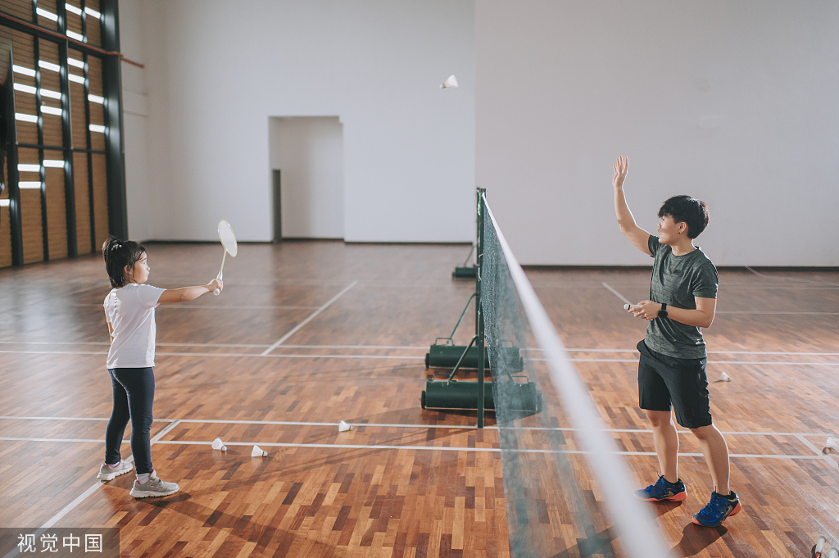

羽之爱在训学员画像
WIP
会通过最新问卷更新数据
羽之爱在训学员以男生(~75%)，14岁以下（~85%）为主；自闭症/孤独症为核心症状（~65%），其中社交障碍、注意力不集中为核心问题
性别
年龄
参与羽之爱时长
基础信息
症状分布
整体学员核心问题
自闭症/孤独症学员核心问题
症状情况
Source：22年羽之爱在训学员家长调研结果分析 N=207

Slide 18
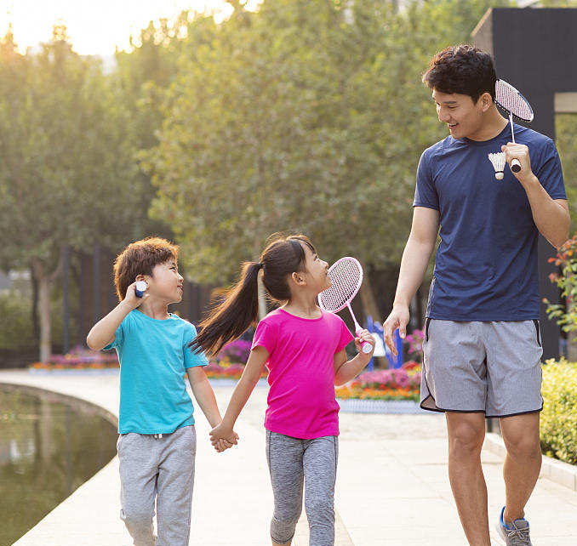
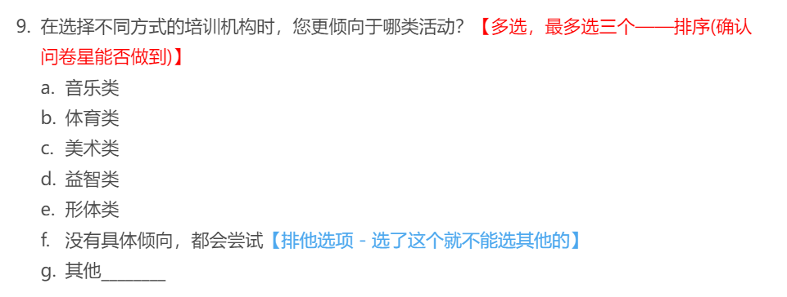
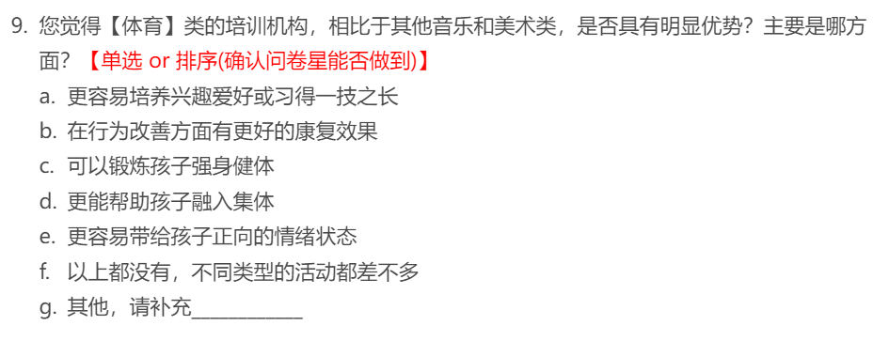
羽之爱在训学员家长画像
WIP
待问卷数据补充验证
羽之爱家长对孩子康复非常有耐心，愿意尝试多种类型的康复机构及活动，同时认可运动作为康复手段，认为运动能够帮助孩子培养独立性、强身健体，并学会融入集体环境
对孩子康复的态度：对孩子康复及恢复有耐心，能够持之以恒坚持带孩子训练
活动/康复机构参与经历：会带孩子尝试多种活动/康复机构，家长对运动类需求以游泳、篮球、羽毛球居多，对艺术类需求以绘画、围棋、音乐居多，康复类需求则根据机构提供进行尝试
对于运动康复的态度：认可运动作为康复手段，认为孩子在身体得到锻炼的同时，能够培养其独立性、融入集体与人相处的社会性能力以及孩子开心，不断得到正向反馈
核心特征
羽之爱品牌规划咨询项目
Source：羽之爱家长访谈，ABC项目组分析

Slide 19
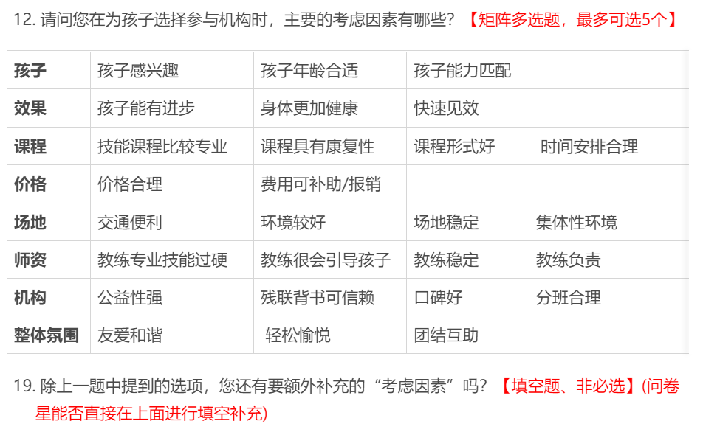
家长选择机构时的关键因素
WIP
待问卷数据补充验证
在机构选择上，家长认为教练专业性/爱心、孩子兴趣与距离近是关键要素
关键因素分析
1
教练有爱心、耐心、专业（包括运动技巧和情绪管理）
“教练人员充足、专业、有爱心”
“非常看重教练整体的专业性，不只是运动技巧方面的，更需要能够充分照顾这类孩子的情绪问题”
2
孩子兴趣
“孩子自身喜欢。他喜欢教练，喜欢课程，这样才有主动性。”
3
离家近场地便捷
“场地便捷性很重要，因为以前只有一个教学点，要驱车很久。自家孩子比较胖，目前在静安的教学点离家近，可以上两天课（加练，增加运动量），而路程过远就只能上一天。”
羽之爱品牌规划咨询项目
Source：羽之爱家长访谈，ABC项目组分析

Slide 20
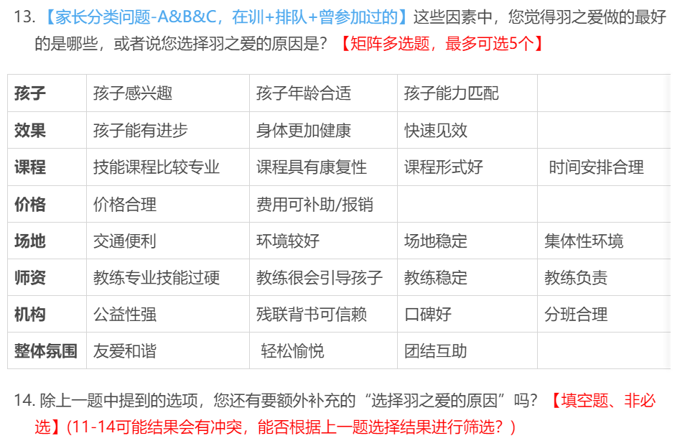
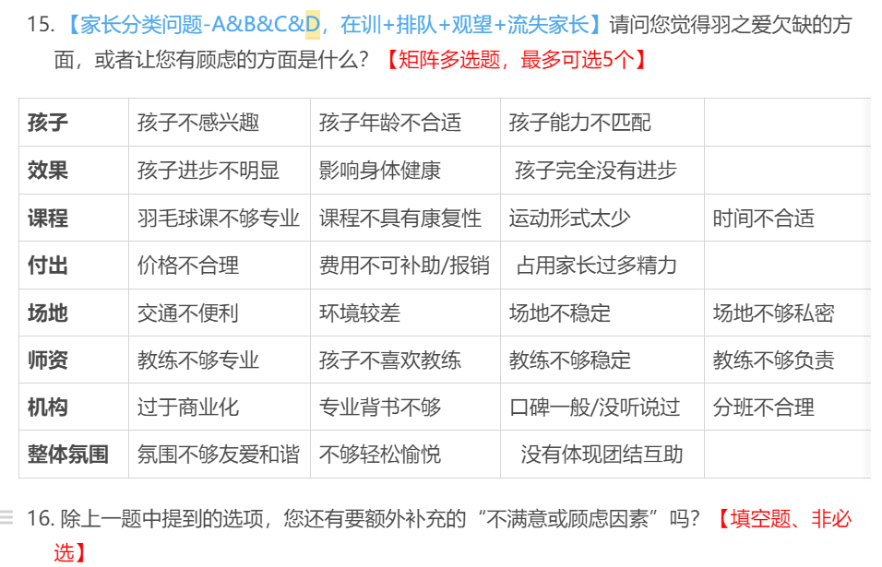
家长选择羽之爱的原因与顾虑
WIP
待问卷数据补充验证
教练有爱心耐心专业、离家近、机构包容，孩子感兴趣为家长选择羽之爱的核心原因，而距离远、孩子对其他课程更感兴趣则会导致家长流失
原因
顾虑
教练有耐心有爱心、能够因材施教，培训专业
“教练有耐心，会从最基础开始根据孩子能力一步步教，羽之爱教练还会培训家长培养孩子的方式”
离家远接送不便
“有些机构离我们比较远，孩子是在朱家角，一些机构会在闵行、浦东。”
”路程太远了，来回大概2个多小时，持续了3-4个月之后感觉非常疲惫。”
上课地址离家近，家长接送方便
“羽之爱课程地点距离近”
“之前在普通小学里上学，但是实在跟不上，老师会推荐各式于是去了辅读小学，里面各类活动（乐器、弹柳琴、旱地冰球），感觉孩子对新鲜项目更感兴趣，因此就取消掉了这个课程。”
孩子对其他课程项目更感兴趣
孩子对羽毛球感兴趣
“孩子因为喜欢羽毛球而期待课程”
不符合年龄需求，教学模式家长不认可
“孩子年龄大了，对学习就不强求了，开心就好，而且再过一年费用也不能报销了。”
“我们会详细了解教学机构采用的教学模式再进行决定，我个人比较喜欢采用ABA测试模式的机构”
收费合理，持证可报销
“羽之爱的价格跟普通孩子是一样的，没有因为是特殊孩子就多收钱。可以用宝宝卡 “
能够接纳特儿并提供集体环境
“羽之爱有包容心，不把孩子特殊看待，培训课程该做什么就是做什么，不把一点时间就浪费在别的事情”
羽之爱品牌规划咨询项目
Source：羽之爱家长访谈，ABC项目组分析

Slide 21

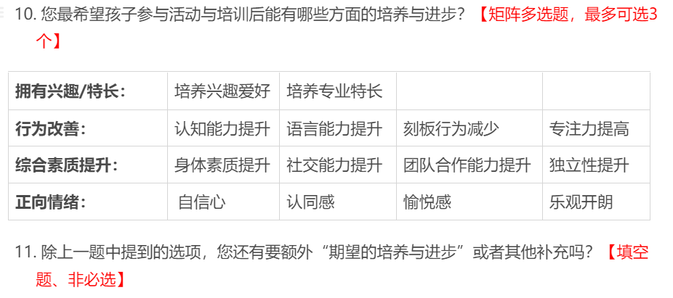
家长希望孩子提升的能力
WIP
待问卷数据补充验证
家长更关心孩子整体状态的改善，从身体恢复来看，希望提升1. 运动能力 2. 注意力 3. 社交能力；从情绪感知来看，家长希望孩子开心成长，培养集体意识；而症状较轻的家长，希望孩子能掌握一门技能/爱好，未来融入社会
家长期待孩子身心全方位的状态的改善
不同运动水平学员家长侧重有所不同
身体素质
情绪感知
A/B班
（运动能力较强）
希望孩子培养一个兴趣爱好，掌握一项技能、融入社会
羽之爱家长希望孩子提升的能力
1. 孩子通过课程学习，感到开心被爱护
“羽毛球技能提升不是目的也会有瓶颈，重要的是能在孩子心田被爱滋润而不是被边缘化，这在孩子成长的帮助上比羽毛球技能更重要。”
“A/B班家长更希望孩子能多参加体能活动，在技能上进步，有一技之长，未来也能和普通孩子一起打球，融入社会。”
羽之爱自闭症家长希望孩子提升的能力
2. 让孩子心灵健康，提高独立自主、集体意识与融入社会能力
”能够学会运动技能，提高社会能力，获得情绪价值”
C/D班
（运动能力较弱，需要家长辅助）
希望孩子多出汗、开心
“C/D班/孩子病症较严重的家长可能就不需要太强的技能提高，能运动出汗就很开心；希望可以升到B班，不再需要家长辅助。”
羽之爱品牌规划咨询项目
Source：22年羽之爱在训学员家长调研结果分析 N=207
羽之爱家长访谈，羽之爱授课教练访谈，ABC项目组分析

Slide 22
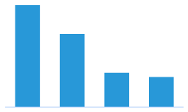
家长对羽之爱的期待
家长希望课程能够更加丰富，其中游泳(70%)和篮球(50%)呼声最高，家长也希望羽之爱提供更专业的场地及教练指导；此外也有家长表示希望注重孩子软技能提升，能够早日回归社会
课程类型
课程安排/资源
康复需求
普遍希望羽之爱能提供更多元、更新颖的课程，能够兼具挑战性、趣味性、集体合作与独立自主，提到的游泳、篮球、攀岩较多
专业场地及师资力量，增加更多教练
“现在上课的场地夏天不通风很闷；去过另一个新教学点，那里小朋友比较少没有分班就没去；有点担心羽之爱扩张太快产品服务质量下降。 “
“无论发展如何，不忘公益性质初心。规模市场化的同时要有相匹配的师资力量专业化，现在教练主要是家长居多，感觉更专业的教练能培养出孩子的羽毛球特长 “
优化授课分班，实时调整孩子班级组成
“增强在对待不同特殊孩子情况上的专业性，对不同类型孩子也进行不同分班（自闭、听障、唐氏） “
与校方合作，增加培训便捷性
“如果羽之爱可以走进学校内，会更好 “
招收更多轻微症状孩子，通过短暂培养回归社会
招募更多品学兼优的孩子成为志愿者，建立特儿与正常孩子之间的桥梁
羽之爱在提供运动锻炼的同时，能够引导孩子软技能提升，包括解决冲突、为人处世等
~30%羽之爱在训家长希望聘请康复专家指导，并希望有心理老师给予指导，全方位帮助孩子恢复、成长
羽之爱品牌规划咨询项目
Source：22年羽之爱在训学员家长调研结果分析 N=207
羽之爱家长访谈，ABC项目组分析

Slide 23
羽之爱在训学员恢复效果
WIP
待问卷数据补充验证
家长普遍认为效果符合预期，其中孩子的身体素质得到明显提升，孩子更加开朗，但其他方面（如执行力、注意力等）提升效果不明显，需要长期坚持；同时恢复效果也因人而异，与年龄有一定关联
整体学员恢复效果
参与羽之爱时间越长，恢复效果越佳
实际效果因人而异
“比较快的，2-3个月就会有一定进步了；较慢的，也有一年多才感觉到有改善的。约80%-90%都会有进步，但年级较大的（15/16岁）有些定型了，可能改善效果会小一些“
-- 授课教练
羽之爱品牌规划咨询项目
Source：22年羽之爱在训学员家长调研结果分析 N=207
羽之爱家长访谈，ABC项目组分析

Slide 24
羽之爱受众分析总结
1
课程拓展
家长特征
羽之爱家长对孩子康复非常有耐心，愿意尝试多种类型的康复机构及活动
以体育锻炼为主，并开发更多训练形式
探索康复向课程模式
探索教学相长，将人格与认知培养、社交与心理辅导伴随训练
创新教学模式，寓教于乐，以提升成效
探索训练及康复层面更加专业与可量化的成效量表
选择机构的核心
考虑要素
①教练专业性/爱心，②孩子兴趣，③距离近
家长对羽之爱的期待
核心诉求
关注整体身心健康改善情况：包括①强身健体 ，②兴趣培养、行为改善， ③社交与心理成长
2
师资力量
维持教练群体品质前提下增加师资，考虑增加心理老师或心理层面培养
康复需求
~30%羽之爱在训家长希望聘请康复专家指导，并希望有心理老师给予指导，全方位帮助孩子恢复、成长
3
市场拓展
机构拓展考虑便利性与场馆舒适度
羽之爱品牌规划咨询项目
Source：羽之爱家长访谈，ABC项目组分析

Slide 25
2
项目背景与进度
品牌现状分析
羽之爱内部能力分析
受众需求分析
现有品牌形象感知
外部机构分析借鉴
品牌主张方向探索（WIP）

Slide 26
羽之爱现有品牌形象感知（内部）
羽之爱团队内部对品牌的感知围绕“专业”和“爱心”，也希望能将相同的理念传达给家长；未来品牌发展上，希望增加“康复性”并体现“公益性”
羽之爱品牌感知关键词云
未来品牌愿景
品牌形象感知
自信
增加“康复性”
放心
康复
“现在的羽之爱就是我嘛，一个专业有爱心的羽毛球教练”
“羽之爱就像一个朝气蓬勃的年轻人，像一颗小树苗，还在往上生长、努力探索的阶段。”
“我希望将来在”专业运动教练基础上，还增加一些明显康复价值，用品牌传播的术语说，就是关怀者”
耐心
专注
先驱
健康
爱心
品牌希望传递给家长信息
有爱
专业
用心
专业：“作为运动教练，把孩子运动本身东西教好，包括出汗、体能评估、运动本身的技能，培养一个兴趣爱好”
爱心：“羽之爱的每一个教练都很用心、真心真意地对待和喜欢每一个孩子”
坚持希望：“打球不是最终目的，微小的一些改变也是进步，即使没有康复很好，但过了三五年身体更健康了，也会更放心”
对孩子有信心
相信每一个孩子都能学会一项运动
相信每一个孩子在球场上学到的技能，能够运用在生活中
相信每一个孩子都有社会价值
提升“公益性”
不放弃
真心真意
“未来希望更多公益性，体现社会责任担当，因为250万的中国的孩子他们没有运动的环境，没有康复的路径，而我们的使命就是解决这样一个社会需求。”
全心全意
公益
朝气蓬勃
相信
关怀
Source：羽之爱赵教练及授课教练访谈，ABC项目组分析

Slide 27
羽之爱现有品牌形象感知（外部）
WIP
待问卷数据补充验证
各类学员家长们都感受到了羽之爱的爱心、专业与效果
在训学员家长
潜在学员家长
流失学员家长
有爱心、耐心、关怀心
“教练有耐心，会从最基础开始根据孩子能力一步步教，还会穿插集体游戏”
“羽之爱了解孩子的问题，会更加包容特殊孩子，教练很有耐心帮助孩子，对事不对人。上海疫情期间，羽之爱顶着压力是最早开的，这样孩子就有了一个体育锻炼去处”
专业、合理、因材施教
“赵教练很专业，做事非常认真。包括有一些动作，回家巩固的部分需要家长参与，并且需要录制视频打卡，老师也会点评”
“外面这种机构不可能做成一个长期的、系统的训练而保证效果，只求一两次”
有效果、孩子反馈好
“孩子自身喜欢。他喜欢教练喜欢课程，这样才有主动性”
“羽之爱提供了一个小集体的环境，觉得至少在一帮特殊娃当中，孩子的集体意识、在集体中该怎么合适地去行为、听指令，是有进步的，比刚开始要好很多”
“孩子在那边很开心。有趣味性体能训练。羽毛球技能提升不是目的也会有瓶颈，重要的是能在孩子心田被爱滋润而不是被边缘化，这在孩子成长的帮助上比羽毛球技能更重要”
有爱心、耐心、关怀心
“这里的教练不只是因为会打羽毛球，知道和愿意如何教特殊孩子”
“有很多优秀的志愿者，别人一听羽之爱就表示很不错”
专业、有趣
“每节课有热身运动、正式训练、游戏等等，每一节课的安排个人感觉比较合理”
“项目可以和家长互动，家长也觉得比较有意思，而不是去做基础训练（重复做一个动作），家长就不太愿意去做”
方便、独特
“有些机构离我们比较远，孩子是在朱家角，一些机构会在闵行、浦东，而羽之爱项目在九亭，比较近”
“专门针对特殊儿童的运动机构在市面上比较少见”
有爱心、耐心、关怀心
“赵教练比较能够鼓励孩子。有的孩子一开始比较抗拒。都知道怎么让孩子情绪快速平复下来，能够坚持把这节课上完，对特殊孩子来说是一个很重要的开始”
“活泼、有爱心、快乐、专业”
专业、因材施教
“更细致的，不是大家一起做动作，根据孩子能力和进步速度来安排强度”
“教练比较专业。不只是因为会打羽毛球，知道和愿意如何教特殊孩子”
“细致、耐心、循序渐进（这个很重要）、因材施教”
可替代选项少
“几乎没有别的选择。有个别机构教游泳。但是如果是教球类、技巧类，基本是看教练愿意教的，如果是能力好是可以混在普通学生群体中学习，但能力差的几乎没地方去”
羽之爱品牌规划咨询项目
Source：羽之爱家长访谈，ABC项目组分析

Slide 28
3
项目背景与进度
品牌现状分析
羽之爱内部能力分析
受众需求分析
现有品牌形象感知
外部机构分析借鉴
品牌主张方向探索（WIP）

Slide 29
我国特殊儿童运动和康复行业有较大市场需求，政策利好，发展空间大
我国特殊儿童运动和康复行业特点及PEST市场环境分析
行业现状与发展趋势
关键驱动因素
政策环境
特殊儿童康复市场广阔，
大龄儿童运动和康复领域
存在结构性缺口。
大龄特殊康复儿童市场约1000亿，
国家补贴200亿/年，
发展障碍儿童家庭每年在康复的花费上约6万元。
全国有250万大龄（6-18岁）特殊儿童，
中国特殊儿童康复机构每年只能服务20万儿童，
全国运动康复机构数量仅有约370家，
没有运动环境，缺少康复路径。
上海约2万名自闭症儿童，特殊学校收纳4000人，许多居家学习和普通学校就读的特殊儿童需要康复教育资源。
上海市
条件：持有“阳光宝宝卡”
补贴对象：从0-16扩展至0-18岁(2022)
康复机构：从约定机构调整为医疗、教育机构、儿童康复服务社会组织、企业
补贴标准：视力、听力、言语、智力类，每人每年10000元；肢体类，每人每年15000元；肢体（脑瘫）、孤独症类，每人每年24000元。
社会：
体制建设、规则体系、
支付模式不完备
受众：
时间 | 政策规划 | 要点
2014年 | 《关于加快发展体育产业促进体育消费的若干意见》 | 鼓励社会资本开办康体、体质测定和运动康复等各类机构
2019年 | 《关于进一步加强残疾人康复健身体育工作的指导意见》 | 提高服务能力，提高参与率和覆盖面
2021年 | “十四五”特殊教育发展行动计划 | 扩大政策保障范围，将融合教育列为重点内容，首次提出积极探索科学适宜的孤独症儿童培养方式
运动康复潜在需求大，
但多数人群认知存在偏差，
实际渗透率低
技术：
运动康复机构数量少，
且康复师人才缺口大
Source：ABC项目组分析
Notes:
如果未来重心做康复，需要投入多少资源，能够得到怎么样的回报，需要提供给客户建议

Slide 30


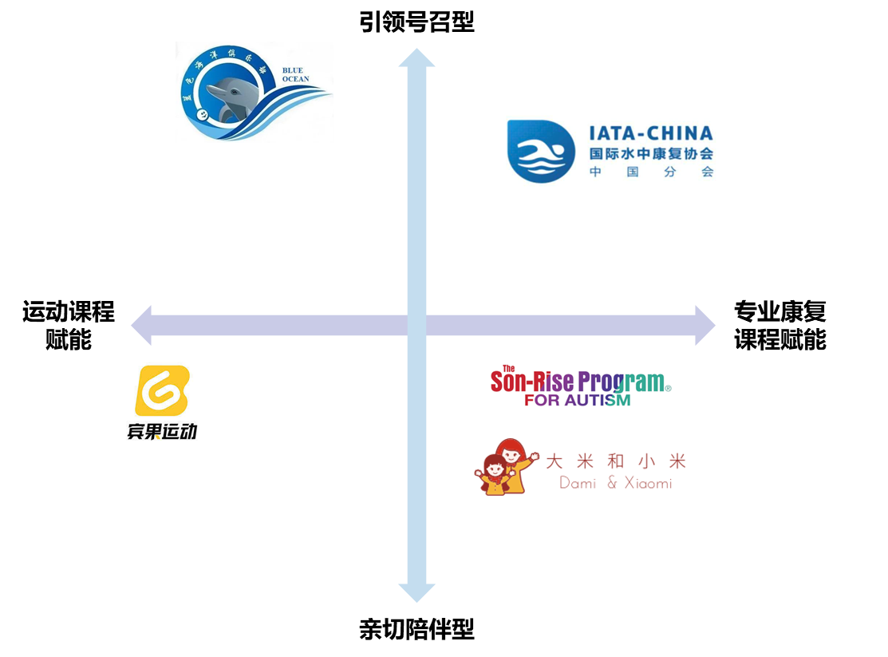
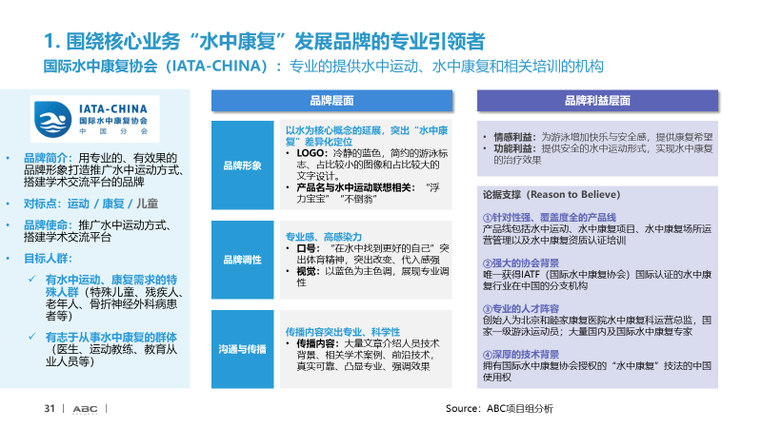


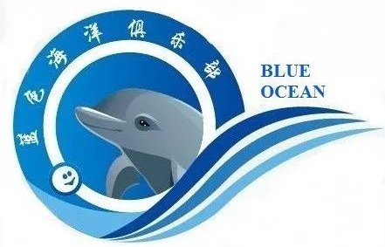
对标机构选取与分析逻辑
对标机构选取
对标机构分析与差异点梳理
品牌工具及借鉴点总结梳理
“特儿 / 运动 / 康复 ”
三大重点对标选择元素
分析对标机构的业务特点和品牌特点，梳理差异点及可借鉴点。
抓取有代表性的市场维度，
明确羽之爱的差异化定位。
Source：ABC项目组分析

Slide 31
1. 围绕核心业务“水中康复”发展品牌的专业引领者
品牌层面
品牌利益层面
国际水中康复协会（IATA-CHINA）：专业的提供水中运动、水中康复和相关培训的机构
品牌简介：用专业的、有效果的品牌形象打造推广水中运动方式、搭建学术交流平台的品牌
对标点：运动 / 康复 / 儿童
品牌使命：推广水中运动方式、搭建学术交流平台
目标人群：
有水中运动、康复需求的特殊人群（特殊儿童、残疾人、老年人、骨折神经外科病患者等）
有志于从事水中康复的群体（医生、运动教练、教育从业人员等）
品牌形象
以水为核心概念的延展，突出“水中康复”差异化定位
LOGO：冷静的蓝色，简约的游泳标志、占比较小的图像和占比较大的文字设计。
产品名与水中运动联想相关：“浮力宝宝”“不倒翁”
情感利益：为游泳增加快乐与安全感，提供康复希望
功能利益：提供安全的水中运动形式，实现水中康复的治疗效果
论据支撑（Reason to Believe）
①针对性强、覆盖度全的产品线
产品线包括水中运动、水中康复项目、水中康复场所运营管理以及水中康复资质认证培训
②强大的协会背景
唯一获得IATF（国际水中康复协会）国际认证的水中康复行业在中国的分支机构
③专业的人才阵容
创始人为北京和睦家康复医院水中康复科运营总监，国家一级游泳运动员；大量国内及国际水中康复专家
④深厚的技术背景
拥有国际水中康复协会授权的“水中康复”技法的中国使用权
品牌调性
专业感、高感染力
口号：“在水中找到更好的自己”突出体育精神，突出改变、代入感强
视觉：以蓝色为主色调，展现专业调性
沟通与传播
传播内容突出专业、科学性
传播内容：大量文章介绍人员技术背景、相关学术案例、前沿技术，真实可靠、凸显专业、强调效果
Source：ABC项目组分析

Slide 32
2.结合受众+业务“少年运动”凸显品牌调性的创变者
品牌层面
品牌利益层面
宾果运动：趣味潮酷敢于创新的数字化体育机构
品牌简介：专注3-12周岁青少儿体适能教育，利用移动互联网和数字信息化，建立青少儿体育培训新模式
对标点：运动 / 康复 / 儿童
品牌口号：运动，成就孩子美好未来
目标人群：3-12周岁青少年
品牌形象
结合受众审美，强化明亮、潮酷的风格，传达运动活力
受众：针对一二线城市80/90新生代家长，深入研究并不断优化人群体验
LOGO：首字母B和G的创意组合，以橙色为主色调，色彩明亮饱和度高
情感利益：运动是品格教育的最佳途径
功能利益：体适能训练对动作规范、体能素质、运动表现，有综合提升和全面塑造作用
论据支撑（Reason to Believe）
①课程体系高度标准化并不断迭代
基于青少年体能发展模型，自主研发包括8个进阶梯度的课程体系
②专业教研团队，课程质量稳定
国内知名体育高校毕业教练团队，拥有丰富的一线教学、教研和培训实施管理经验
③打造赛事IP，提升影响力
结合竞技性和趣味性，搭建适龄定制的儿童运动技能实战平台，全面打造宾果赛事IP
④多重产品矩阵满足不同青少年运动需求
围绕青少儿体适能运动，打造门店场馆、户外运动、体育赛事、运动到家、运动进校等多重产品矩阵
品牌调性
活力、有趣、潮酷
口号：“运动，成就孩子美好未来”间断有力，传递产品对孩子身心社交等全方面的提升作用。
视觉：符合儿童偏好，也体现了品牌的潮酷风格
沟通与传播
多渠道传播，积累品牌口碑
微信、抖音小红书等新媒体平台积极宣传，结合用户自发宣传分享的口碑作用，对外树立了良好的品牌形象
Source：ABC项目组分析

Slide 33
3. 温暖、有亲和力的特儿康复陪伴者
品牌层面
品牌利益层面
大米和小米：全面、一体化的产品体系，打造专业、陪伴感孤独症康复品牌
品牌简介：专业的孤独症谱系儿童服务平台，提供康复干预、居家指导、家长培训一体化服务
对标点：运动 / 康复 / 儿童
品牌使命：让孩子与世界自由沟通
品牌愿景：做中国科学、全面的自闭症儿童康复平台，服务百万家庭
目标人群：1-7岁孤独症儿童和家庭
品牌形象
以“陪伴”为核心理念，强调人文关怀和情感温度
LOGO：暖色和卡通形象适合儿童、辨识度高；人物象征居家干预和机构对孩子的陪伴。
品牌名：“大米和小米”避开“孤独症”的联想
情感利益：为孤独症儿童家庭提供全方位的陪伴感
功能利益：为言语、社交等障碍的低龄儿童提供康复服务；为孤独症儿童家庭提供居家干预指导和帮助
论据支撑（Reason to Believe）
①康复体系完善，团队专业，覆盖面广
自有知识产权RICE康复体系；强大的专家、持证康复师团队；30所康复中心，年服务用户10000+
②科学专业的评估与干预方法
免费对孩子状况测评，并输出干预建议、转介建议以及基础的干预方案；正式干预后，持续跟进干预表现并及时调整干预目标
③多渠道触达家长，(APP/家长社群/微信公众号/抖音/小红书)，为家长提供丰富的专业知识，同时建立品牌与家长的桥梁
品牌调性
专业、温暖、亲和力、陪伴感
配合品牌形象，更有传播性、亲和力的课程名称：“小谷粒加速包”
口号：“与世界自由沟通”避开与孤独症康复相关联想
沟通与传播
传播内容体现品牌专业度，并唤起情感共鸣
传播内容：线上课程讲座-专业度；自闭症家庭经历分享-陪伴感、情感共鸣；课程展示-直接宣传
Source：ABC项目组分析

Slide 34
品牌层面
品牌利益层面
4. 以家庭为主要受众，传递康复希望的鼓舞者
The Son-Rise Program® at the Autism Treatment Center of America ：关注自闭症儿童康复的综合课程体系项目
品牌简介：效果卓越并创新地以家庭为中心、关注自闭症儿童康复的综合课程体系项目；40多年来服务45万儿童家庭，覆盖140+国家
对标点：运动 / 康复 / 儿童
品牌口号：我们和你一样不会放弃 You’re not giving up on your child, neither are we.
目标人群：面对儿童孤独症相关问题的家庭、医护工作者、专业人士
品牌形象
有希望感、感染力的品牌形象
品牌名：品牌名与机构名独立，以独特的项目名称“Son-Rise”进行传播推广，有相信希望、助力康复的美好寓意
情感利益：我们和你一样不会放弃孩子、深信孩子康复的可能，帮助你和孩子的世界建立沟通
功能利益：传授简单有效且可行、在家就能实施的干预课程；提供线上为主的录播+直播+咨询服务
论据支撑（Reason to Believe）
①可信的品牌故事
创始人儿子从被诊断为严重且不可康复的自闭症，通过项目方法论完全康复且前往藤校就读
②获得世界领先的康复方案奖项
被授予“Best Autism Therapy”奖项并仍是世界领先的创新康复方案
③提供专业的课程、咨询及知识库服务
为患者家长、专业人士开设线上课程传授方法论；为需要定制化服务的家庭提供全面的信息支持和方法论指导
④授人以渔，引入家长培训
以家庭和家长为服务主体，教导他们在日常中如何面对并帮助自己孤独症的孩子，将干预治疗带入日常
品牌调性
强大、有效、鼓舞
口号：“You’re not giving up on your child, neither are we”强调品牌的和家长一起，对孩子康复保持坚持不放弃的心态
沟通与传播
丰富、有感染力的传播内容和多传播渠道
依托创始人家庭经历、同名畅销书、纪录片等形成强大的传播网络。具有孤独症科普、人生励志记录等多重属性，打开了向普通人传播的渠道，并借此获得了强大的品牌力
Source：ABC项目组分析

Slide 35
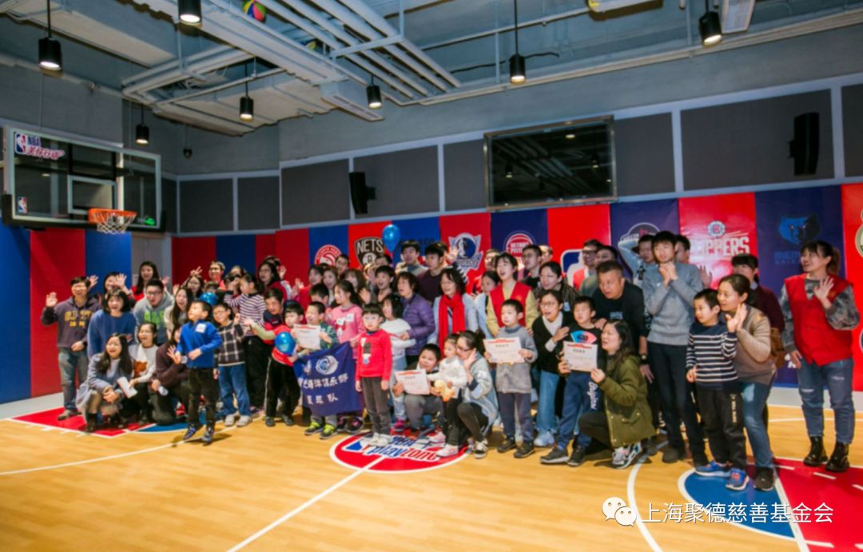
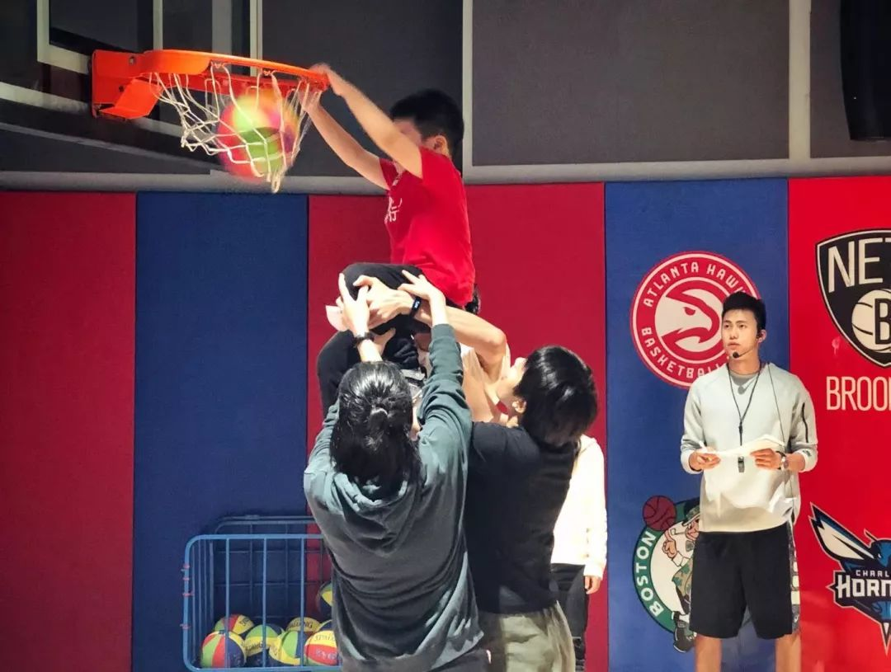
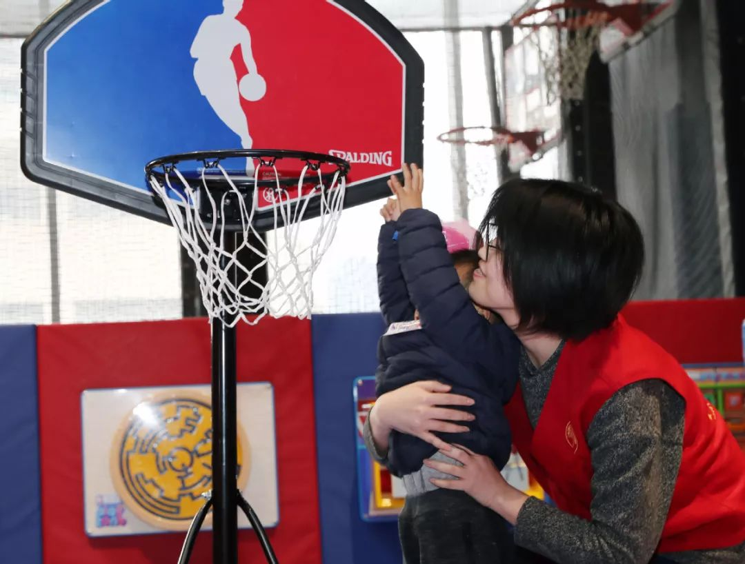
5. 呼吁社会关注自闭症儿童，自闭症儿童个体社会化的探索者
上海蓝色海洋俱乐部：儿科医院为背书，以篮球运动为主要手段改善自闭症儿童生活质量
创办时间：创办于2014年，并于2017年首次推出篮球活动
对标点：运动 / 康复 / 儿童
创办方：复旦大学儿科医院
招生对象：5-12岁自闭症儿童
课程类型：篮球课、绘画课
机构性质：公益性质，由爱心个人及企业捐助，医生及学生志愿者运营
上海蓝色海洋俱乐部篮球队（受疫情影响，2022.3开始全面暂停）
国内首支自闭症儿童篮球队，旨在通过运动增强孩子的体能和技巧，促进自闭症患儿间的相互交流，提升孩子的认知、人际交往能力及自信心，也为孩子需要排解不良情绪时提供可选择的合适途径；
搭建家庭间支持的平台，形成自助互助的模式；
呼吁社会大众增加对于自闭症的关爱及政策支持；
同时对自闭症儿童家长进行育儿、情绪疏导等心理支持
推出篮球课的原因
篮球是一种具有组织性、目的性和合作性的身体活动，而且训练初期受伤的风险小。随着年龄的增长，自闭症儿童在了解了一些篮球规则后，也会逐渐知道人与人交往的基本规则
课程类型
①“篮球爱好者班”：课程将结合游戏，着重激发儿童的热情及训练篮球基础，并不会将目标作为儿童最终的考核内容，以培养儿童的篮球兴趣
②“篮球提高班”：从篮球爱好者班里选出一些基础相对优秀的孩子，进入提高班，希望未来培养出一直“能够打比赛”的球队
课程模式
每周授课一次课，授课教练为体育教授，大学生志愿者辅导，家长不需要参与辅助
Source：ABC项目组分析，羽之爱家长访谈

Slide 36
根据外部对标案例分析，我们挑选了两个维度进行对标（待讨论）
引领号召型
以行业领军者的角色，推动特儿康复发展行业
运动课程赋能
专业康复
课程赋能
通过运动教育提升身心健康
通过专业康复课程改善孩子情况
亲切陪伴型
以有爱及温暖的态度陪伴孩子恢复、成长
Source：ABC项目组分析

Slide 37
梳理外部对标机构品牌方向，作为后续构建羽之爱定位的基础（待讨论）
引领号召型
从战略出发确定核心元素
使命愿景
主要客户
目标方向
从核心竞争力中挖掘关键元素
运动专业
康复疗效
从活动过程中获得抽象的感性元素
氛围感
调性
感受
对标整体建议
“康复”业务的行业规范与门槛较高，往往与可量化的医学标准强关联，建议避开此类字眼
运动训练能带来身体、心灵和社交能力的全面提升，有切实改善作用，可突出此类“改善”效果
面向自闭症孩子家长的培训与支持，也是可探索的市场方向
运动课程赋能
专业康复
课程赋能
亲切陪伴型
Source：ABC项目组分析

Slide 38
4
项目背景与进度
品牌现状分析
羽之爱内部能力分析
受众需求分析
现有品牌形象感知
外部机构分析借鉴
品牌主张方向探索（WIP）

Slide 39

羽之爱现有品牌定位
品牌定位
中国特殊儿童运动康复行业过往的开创者、现在的领导者、未来的第一品牌
品牌主张
愿中国每一个孩子，都能享受运动带来的健康和快乐
品牌调性
关怀者、创造者、领航者
品牌口号
带孩子来运动吧！运动改造大脑，运动改变生活
核心人群
中国6-18岁的特殊儿童家庭
功能利益
情感利益
利益表达
满足家长对于孩子的康复预期
改善孩子的肢体协调能力
共同参与增强家长对孩子康复的希望
间接促进更加和睦包容的家庭关系
核心能力
良好的商业培训环境
专业的运动课程辅助康复
高效的分班教学制度
教练专业且耐心
授课
家长互动参与
监督保证效果
培训拓展
拓展球馆合作，针对孩子创造专心的训练环境
羽毛球培训课程
以运动为形式、康复为目的。
能力匹配教学
将运动能力类似的孩子针对性小班教学
课程效果监督
授课后通过社群发送动作视频
督促家长效果巩固并改善
产品呈现

Slide 40
羽之爱品牌升级诉求
现有品牌名“羽之爱”与“羽毛球”强相关，不适合未来拓品类发展
品牌最初口号“只教特殊孩子” ，可能会劝阻一些心理上不愿意承认特儿的家长来参与活动
羽之爱未来计划拓展康复业务，新品牌需要承载康复业务
Source：ABC项目组分析

Slide 41
带“康复”字眼的品牌宣传法律风险
中国残疾人康复协会对孤独症儿童康复服务标准有明确要求，如在尚未达到康复机构要求下，对外宣传为康复机构，则会违反虚假宣传相关法律法规
康复机构基本要求（具体详见“标准”）
虚假宣传相关法律法规
机构基本条件：
1.机构开展服务应包括：为孤独症儿童提供符合康复干预原则的康复干预，为家长提供家庭指导和培训，为后续融合服务机构提供指导、转介和支持。
2.机构场所应符合国家相关安全规定、消防及GB 50763无障碍相应要求。
3.机构应设有相应的场地、配置符合国家安全标准的基础康复设备、材料及玩教具等。机构内功能分区应涵盖个别化干预区、集体教室、档案保存室及可用的户外活动场所等。
虚假宣传的
判定范围
反不正当竞争法第八条第一款规定:“经营者不得对其商品的性能、功能、质量、销售状况、用户评价、曾获荣誉等作虚假或者引人误解的商业宣传，欺骗、误导消费者。”
容易引起误解的虚假宣传行为
反不正当竞争法第九条第一款规定：“(一)对商品作片面的宣传或者对比的;(二)将科学上未定论的观点、现象等当作定论的事实用于商品宣传的;(三)以歧义性语言或者其他引人误解的方式进行商品宣传的。”
虚假宣传的
概念判定
反不正当竞争法第九条规定：“经营者不得利用广告或者其他方法，对商品的质量、制作成分、性能、用途、生产者、有效期限、产地等作引人误解的虚假宣传
人员条件：
(1)专业康复团队包括：教师、康复治疗师(行为分析师、言语语言治疗师、作业治疗师、物理治疗师、心理治疗师)、医师、志愿者、其他相关专业人员等，有医疗资质的机构应配备适量的康复护士。
(2)康复教育的专业人员应全部接受过孤独症康复教育的岗前培训并符合任职要求。
(3)对已经开展的服务短期内难以配备符合条件的专业人员的机构应与具备条件的机构建立合作机构，机构内干预人员与儿童配比不少于1：4 。
虚假宣传的认定视角普通消费者感知
(法释〔2007〕2号)第八条第三款规定:“人民法院应当根据日常生活经验、相关公众一般注意力、发生误解的事实和被宣传对象的实际情况等因素，对引人误解的虚假宣传行为进行认定。即：以普通消费者的一般注意力来判断，不能以专家、技术人员或使用专门研究等方法来判断。
造成实际的
欺骗行为
(法释〔2007〕2号)第八条第二款延伸：实务中注意，即使内容真实但容易产生“误导”的宣传，也应当认定为“引人误解”的虚假宣传。
Source：中国残疾人康复协会《孤独症儿童康复服务 团体标准》T / CARD 001-2020，简称“标准”

Slide 42
“康复相关”宣传方向建议
鉴于羽之爱尚未取得专业康复机构认证，康复课程研发还在进程中，建议现阶段品牌方向以“运动”为重点，未来若康复课程研发成功，可将其作为子品牌或独立业务线发展
羽之爱业务发展现状
品牌宣传方向建议
羽之爱目前尚未取得专业康复认证，以运动培训为主，以运动的附加改善效果为辅助；
羽之爱目前仅与球馆进行合作，以教练团队进行小班培训，尚无其余功能分区，暂时不符合对康复机构及相关康复人员资质要求
现阶段以“运动”方向为重点，尚未开发出康复课程之前，不使用康复及相关词语，避免陷入争议的虚假宣传
未来若康复课程研发成功且满足国家认证标准，则可考虑将其规划为附属子品牌或独立业务线发展
Source：ABC项目组分析

Slide 43
品牌定位与品牌主张建议思路
内外部品牌要素提炼
品牌定位与品牌个性（WIP）
品牌主张建议（WIP）
品牌志向
羽之爱有什么样的使命愿景，如何解读？
品牌定位
羽之爱如何差异化？
羽之爱品牌主张方向
核心价值与能力
羽之爱应当体现哪些核心价值观与核心能力元素？
品牌个性
羽之爱的品牌形象应该具备哪些个性特征？
目标受众驱动因素
羽之爱应该用哪些元素来吸引受众？
Source：ABC项目组分析

Slide 44
品牌定位与品牌主张建议思路
内外部品牌要素提炼
品牌定位与品牌个性（WIP）
品牌主张建议（WIP）
品牌志向
羽之爱有什么样的使命愿景，如何解读？
品牌定位
羽之爱如何差异化？
羽之爱品牌主张方向
核心价值与能力
羽之爱应当体现哪些核心价值观与核心能力元素？
品牌个性
羽之爱的品牌形象应该具备哪些个性特征？
目标受众驱动因素
羽之爱应该用哪些元素来吸引受众？
Source：ABC项目组分析

Slide 45



使命愿景解读
羽之爱的目标是让每个特殊儿童都有机会参与运动训练，帮助他们建立更健康的身体及心理健康，解决社会问题
羽之爱使命愿景
使命愿景解读
解决中国250万大龄特殊残障孩子“缺乏运动环境、缺少康复路径”的社会问题
使命
特殊儿童
运动赋能
特殊儿童
让中国每一个孩子，都能获得运动的快乐和健康
身心更加健康的儿童
愿景
帮助建立
更加美好的社会
Source：ABC项目组分析

Slide 46
核心价值与能力
据内外部梳理总结，建立羽之爱能力矩阵，羽之爱核心竞争力体现在专注、专为特儿、行业先驱者、温暖有爱，未来需要加强课程能力，并通过高效的运营和执行能力，支持羽之爱发展为行业领先者
强
低估的能力
核心竞争力
现在
团队专业且富有爱心
五年专注
运动可以全方位提升孩子身心健康
专为特儿
专为特儿打造的课程体系
行业先驱者
外部认知
有爱温暖
待加强的能力
高估的能力
未来
丰富课程多样性
课程缺少量化标准
市场竞争环境复杂，如音乐艺术等
扎实有效
提升师资力量专业性
聘请专业康复师研发课程
行业领航者
康复课程研发有难度，短时内可能无法达成目标
升级羽之爱品牌定位
打造数字化平台
卓越运营
制定有效的宣传推广策略
高效执行
弱
弱
内部认知
强
Source：ABC项目组分析

Slide 47
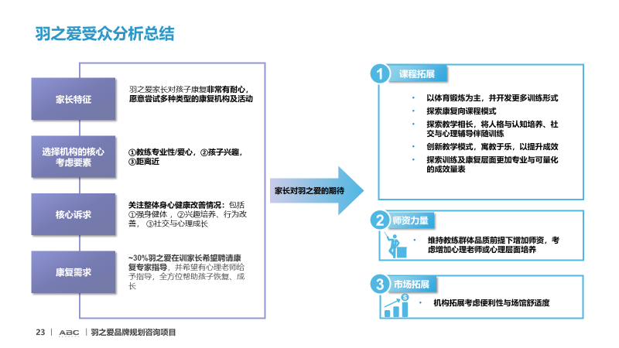
家长的核心诉求/主要驱动因素
将爱心耐心、有效改变、专业务实等关键词融入品牌元素
家长核心诉求
希望通过专业的、有爱的运动机构，帮助孩子全方位改善身心健康，未来能够帮助孩子融入社会环境
品牌元素提炼
专业务实
有效改变
爱心耐心
Source：ABC项目组分析

Slide 48
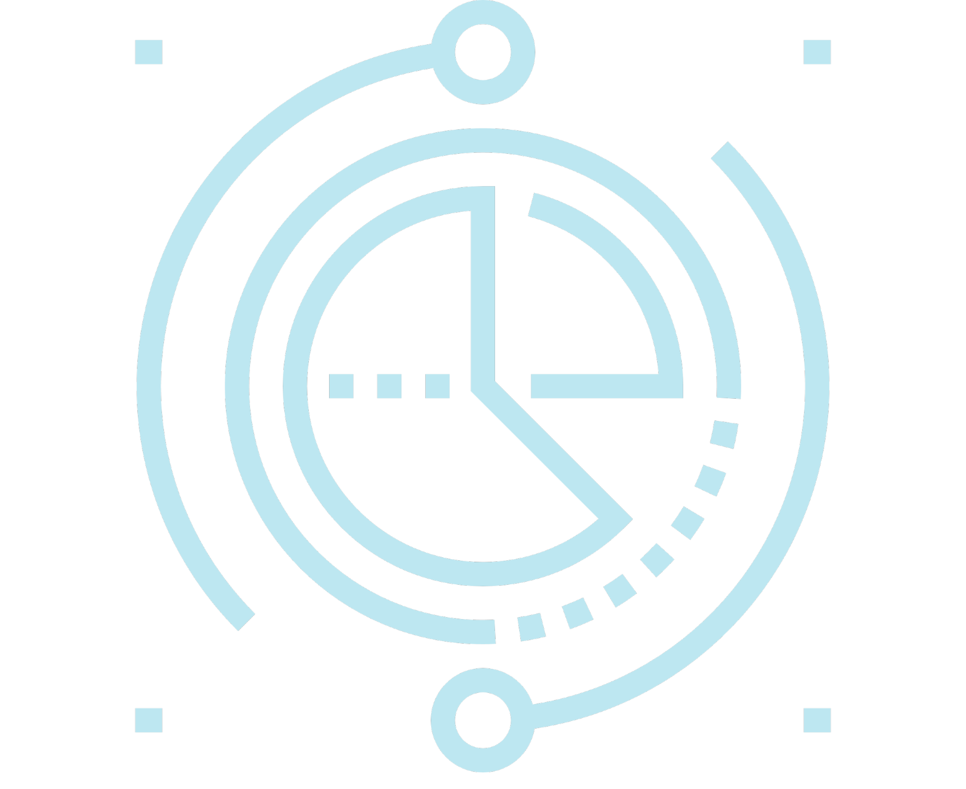

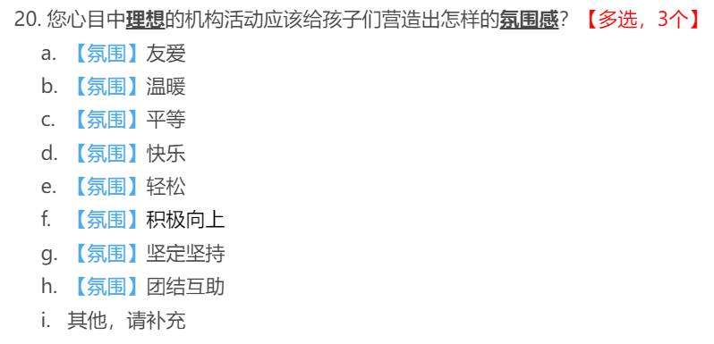
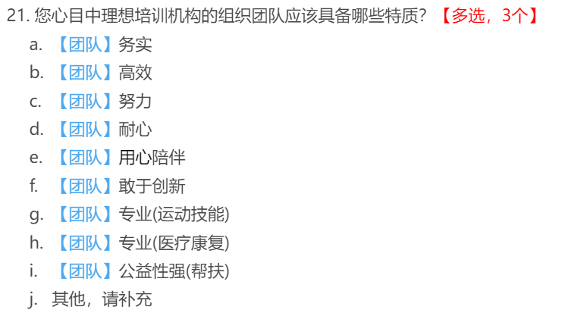
品牌形象guideline
WIP
待问卷数据补充验证
家长心目中理想的机构形象
需要避免的品牌形象方向
利用孩子的残疾作为宣传点/以公益之名利用孩子宣传
“强调公益为由进行宣传，实际上只是为组织去宣传，而毫不在意孩子的感受，并且存在夸大的行为”
夸大训练结果和事实
“有些“在我这边训练几年，可以去上普校或者变正常”，像这种宣传导向是不正确的，就算是有残联资质，也不太会选择”
“改善大脑”“改善生活”有点夸张承诺；运动肯定是会提升这方面孩子的理解力的。但是我觉得这个宣传也不是很恰当”
“康复”、“特儿”等词语会把孩子特殊化
“每个小孩子都有自己的成长节奏，不要把特殊儿童特殊化。不要说康复，变好。不贩卖焦虑“
运动宣传上不需要过于技术导向
“羽之爱：偏向技术性，培养特奥冠军；羽之爱可能偏向于技术性，他可能希望能培养出一个特奥冠军，但同时他也是带一些运动康复的。但我对我来说其实没什么差”
Source：ABC项目组分析

Slide 49
品牌定位与品牌主张建议思路
内外部品牌要素提炼
品牌定位与品牌个性（WIP）
品牌主张建议（WIP）
品牌志向
让每个特殊儿童都有机会参与运动训练，帮助他们建立更健康的身体及心理健康，解决社会问题
品牌定位
羽之爱如何差异化？
羽之爱品牌主张方向
核心价值与能力
行业先驱者/领航者，五年专注，专为特儿，温暖有爱，扎实有效，卓越运营，高效执行
品牌个性
羽之爱的品牌形象应该具备哪些个性特征？
目标受众驱动因素
聚焦运动带来的孩子身心的改善，将爱心、专业、有效等融入品牌元素中
Source：ABC项目组分析

Slide 50
Next Step
第一部分：新品牌发现
第二部分：新品牌定位共创
第三部分：新商标逻辑点
羽之爱品牌升级方向假设
通过品牌内部相关方访谈，明确品牌未来发展愿景、产品规划、核心能力及目标受众
通过一对一深访（家长、学校、教练等）及案头调研，了解目标受众对于羽之爱现有品牌认知、利益诉求、识别品牌核心资产及触达渠道，做定性分析
对标分析行业内部优秀机构的品牌定位及传播案例，总结对羽之爱市场区隔度建立的启发
【新增】根据羽之爱提供的前期问卷结果做分析；设计新问卷，对以上分解结果做验证，获得相关结论的定量反馈
提出2~3个新品牌定位假设方向
工作坊共创品牌定位
通过工作坊形式，基于前期分析，与羽之爱团队共同探讨品牌升级方向（从2-3个方向中选择）
明确“我是谁”&“我能带给你什么”
羽之爱新品牌战略细化，品牌主张诠释
基于明确的品牌定位方向、品牌调性、目标受众，统一对品牌主张的理解（可以是短语或一个短句）
对品牌未来视觉风格方向进行输出建议，明确品牌概念（可作为将来撰写品牌故事的框架逻辑与指导思想）
品牌传播战略制定与落地路径
基于品牌定位、目标受众，结合外部启发，设计适用于羽之爱的品牌传播方案
制定1-3年阶段性品牌传播目标、传播主题与相应的高阶传播策略
共创新商标形象*
我们愿意提供支持，与第三方设计师充分沟通品牌新定位，在共创过程中由设计师完成具体的新商标形象设计（*暂无此安排，后续若时间充裕，另行商议）
交付内容
《羽之爱品牌升级方向假设》
羽之爱内部诊断报告*1+3=4
受众分析报告*8+2+3+3=16
行业对标报告*4+3=7
品牌备选方向
《羽之爱新品牌定位确立》
工作坊讨论总结
羽之爱品牌定位描述
羽之爱新品牌主张诠释的说明
《羽之爱新商标落地方案》
新商标形象和遴选逻辑
羽之爱新品牌未来1-3年传播策略
新商标设计的落地方案
羽之爱品牌规划咨询项目

Slide 51
项目进度- 20221015
本周
月
8月
9月
10月
11月
周
0
1
2
3
4
5
6
7
8
9
10
11
12
13
0
项目准备
August 2022
项目破冰
前期对接，材料准备
确定思路方向和计划
1
新品牌发现
机构内部诊断
受众分析（访谈）
受众分析（问卷）
行业与对标分析
September 2022
项目启动会
October 2022
品牌定位工作坊
2
新品牌定位共创
品牌定位整合与工作坊
品牌故事完善
品牌传播策略制定
November 2022
传播策略制定
3
新商标逻辑点
新商标形象和遴选逻辑
新商标的传播策略
December 2022
最终交付
*阶段汇报时间有可能调整

Slide 52
Oct 2022 上海 羽之爱品牌规划咨询项目组

Slide 53
附录

Slide 54

5. 东方启音· 品牌屋
专注于帮助儿童克服发育及学习障碍，提供专业儿童言语发展及早期筛查、临床训练与干预服务的专业机构
品牌LOGO
优质本土化课程，提供国际化、专业化、多元化的综合服务
品牌调性
高标准，高疗效，高干预
品牌口号
面临发育及学习障碍问题的儿童和家庭
目标人群
功能利益
提供专业儿童言语发展及早期筛查、临床训练
与干预服务，有效帮助儿童康复
联合来自海外权威机构的专业导师，提供
本土化的有效课程与服务帮助
情感利益
利益表达
15年深耕言语治疗恢复领域，40年美国循证实践课程体系本土化，有先进授课设备、师资力量雄厚
美国自闭症权威机构SAS（STAR Autism Support）在中国及亚太地区唯一官方认证中心
15年服务28万+家庭，有1200+国内外专业导师、提供370万+干预/训练小时，成功案例多
论据支撑
ST语言康复
改善言语清晰度和发音能力，解决流口水、吞咽、咀嚼困难，提升认知理解、表达及沟通水平
ABA行为训练
提供系统化课程评估精准记录进步孩子成长曲线6大教学维度综合提升语言能力
OT职能训练
感觉统合能力与神经性发展精细动作及视听觉认知能力一体化服务呵护儿童发育需求
家庭心理咨询、专项家长培训班等
产品提供
对标借鉴点
This information is confidential and was prepared by ABC solely for the use of our client; it is not to be relied on by any 3rd party without ABC's prior written consent.

Slide 55
5. 东方启音· 优势分析
迈向所有儿童群体的健康综合领域多元化发展
产品与服务致力于——
以儿童言语康复治疗为初始核心，迈向所有儿童群体的健康综合领域多元化发展
业务拓展与品牌形象升级——
可借鉴之处——
1） LOGO升级：随着ABA、OT、家庭心理咨询等业务板块加入及完善，公司英文名称由Orient Speech Therapy 正式升级为OST Therapy，并更换了LOGO。寓意着在核心业务的基础上升级多元发展。
2）拓展受众：不拘泥于自闭症，向儿童发育健康全领域拓展
3）密集的线下传播：通过资本线下迅速拓展门店+城市密集地推宣传在自己的细分赛道打出品牌印象
4）专业渠道传播：参与国际会议、各类认证、业内评选等，不断增加权威影响力
可借鉴之处——
1）打造针对性强、专业性强、全面的产品体系：从症状、提升效果、儿童发展阶段等维度设计课程。
2）围绕核心需求，针对家庭和家长打造新的产品体系：家庭心理咨询、家长培训、社群搭建等
3）专业渠道宣传：借助行业已有力量，合作权威机构认证增加背书、邀请海内外专家强大整容、铺量相关医院学校增加宣传触达
品牌形象
产品
与
服务
品牌核心主张
传播与沟通

Slide 56

6. 星星雨· 品牌屋
中国第一家专门为孤独症儿童及其家庭提供教育的民办非营利机构
品牌LOGO
品牌愿景
让孤独症人拥有平等的发展机会，享受正常化生活
以专业技术支持为核心，帮助孤独症（自闭症）谱系障碍群体及其家庭平等融入社会，促进社会服务的健康发展。
品牌使命
平等性、倡导性、公益性
品牌调性
因为我们在·世界无孤独
品牌口号
全年龄段的孤独症人群和家庭
目标人群
帮助孤独症儿童，使他们得到早期个别化教育促进。
帮助孤独症家长，正确认识孤独症并掌握促进孩子良性发展的知识技巧
帮助社会，促进社会认识理解接纳孤独症儿童，尊重他们的生存发展的权利
功能/情感利益
利益表达
教师培训
特教教师培训
儿童培训
帮助3-8岁孤独症儿童提升集体中的学习能力
家长培训
大龄支援
13岁以上孤独症人及其家庭的日间照料服务、就业支援项目、特需信托项目
心盟网络
行业标准制定、倡导、资源整合
产品提供
对标借鉴点
This information is confidential and was prepared by ABC solely for the use of our client; it is not to be relied on by any 3rd party without ABC's prior written consent.

Slide 57
6. 星星雨· 优势分析
有责任感、号召力的品牌形象，以完善的产品体系促进全行业发展，从而提升自身影响力
产品与服务致力于——
帮助孤独症（自闭症）谱系障碍群体及其家庭平等融入社会，促进社会服务的健康发展
品牌形象致力于——
打造有责任感、号召力的形象
可借鉴之处——
1）定位全年龄段的孤独症谱系障碍群体：对低龄儿童进行早期识别干预的同时，也关注大龄/成年人的就业辅导。
2）完善的产品体系：在直接服务孤独症患儿的同时，增加教师培训和行业倡导产品，心盟网络，从而提升自身的影响力
产品
与
服务
品牌形象
可借鉴之处——
1）SLOGAN：“因为我们在，世界无孤独”传递自身的责任感，有感染力。
2）品牌形象：突出“平等”的关键词，契合“社会融合”的康复目标。一方面传达，通过自身产品为孤独症群体提供平等的发展机会；另一方面通过影响力和号召力，促进社会理解。
品牌核心主张

Slide 58

7. 星星桥· 品牌屋
专业的孤独症康复服务平台，为孩子和家长提供科学专业的康复咨询服务
品牌LOGO
用心、专业、专注
品牌调性
用心关爱,星桥相连
品牌口号
孤独症、语言发育迟缓、注意力缺陷多动症等儿童家庭
目标人群
功能利益
培养孩子成为独立的学习者，彻底颠覆了
“以技能训练和行为强化”为核心的传统模式
以家庭为中心打造最佳康复环境
情感利益
利益表达
以入学为目的
康复理念和干预模式
强大
专家团队支持
以家庭为中心的
TLS新康复体系
论据支撑
以TLS：语言·学习·社交模块为核心的线上孤独症新康复体系课程
线下中心
专业干预
专家每周连麦
直播答疑
产品提供
对标借鉴点
This information is confidential and was prepared by ABC solely for the use of our client; it is not to be relied on by any 3rd party without ABC's prior written consent.

Slide 59
7. 星星桥· 优势分析
用富有强烈寓意的品牌名称，专业的品牌形象和扎实完善的品牌体系帮助更多的孤独症儿童和家庭融入社会。
产品与服务致力于——
培养儿童的独立学习能力，并以进入普校为目标，重视对家长的培训
品牌形象与传播——
富有寓意的品牌名称和多样化传播内容
品牌形象
可借鉴之处——
1）全球领先的康复理念和干预模式，与自身专业的品牌调性相对应，管理型强
2）针对不同年龄阶段、开展不同能力干预的课程体系
3）线上线下深度融合模式，将线上家长教育和线下实操干预充分融合
可借鉴之处——
1）Slogan：“桥”的意象有帮助的含义“用心关爱，星桥相连”强调了康复机构的属性，同时与Logo和品牌名称完美契合
2）多样的传播内容：线上课程讲座 + 孤独症行业咨询-专业度；孤独症家庭故事-陪伴感、情感共鸣；课堂介绍和实录-直接宣传
产品
与
服务
品牌核心主张
传播与沟通

